Slide 1


TRƯỜNG TIỂU HỌC TRẦN QUỐC TOẢN
CHÀO MỪNG QUÝ THẦY CÔ
VỀ DỰ GIỜ THĂM LỚP 4B
MÔN: TIẾNG VIỆT
Giáo viên: La Văn Thái

Slide 2


Khởi động

Slide 3
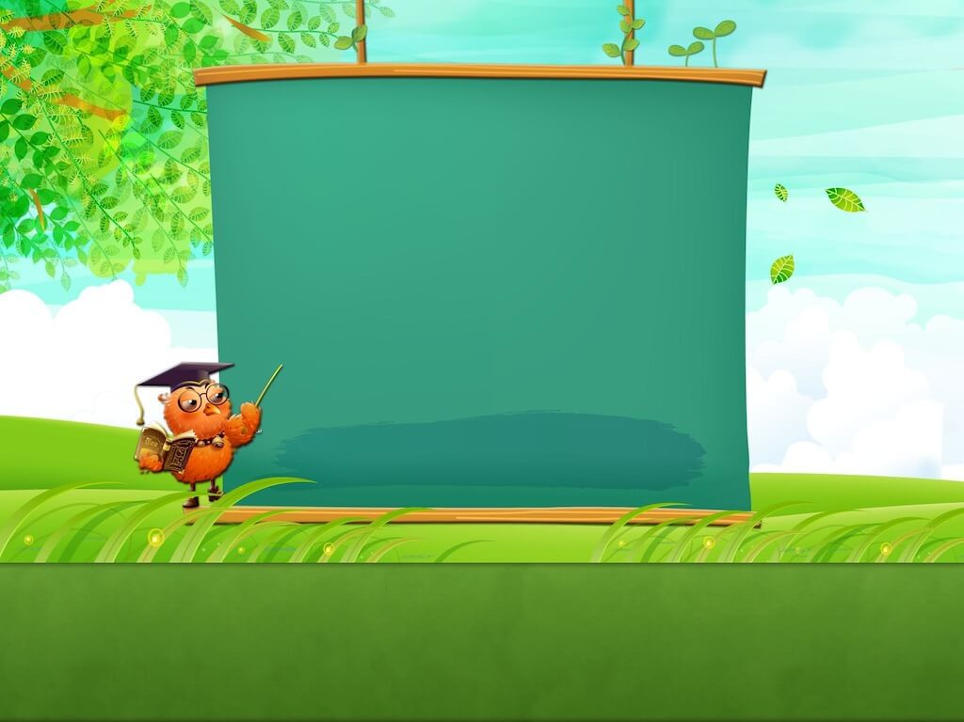




TRÒ CHƠI Ô CỬA BÍ MẬT

Slide 4

Đọc khổ thơ thứ nhất và khổ thơ thứ hai Bài thơ về tiểu đội xe không kính.
Trả lời câu hỏi:
Các chiến sĩ trong bài thơ làm nhiệm vụ gì?

Slide 5
Chúc mừng bạn nhận được phần quà may mắn

Slide 6
Đọc khổ thơ thứ ba và khổ thơ thứ tư Bài thơ về tiểu đội xe không kính.
Nêu nội dung chính của bài thơ.

Slide 7
Thứ 7 ngày 27 tháng 1 năm 2024
Môn: Tiếng Việt
Bài đọc:

Slide 8
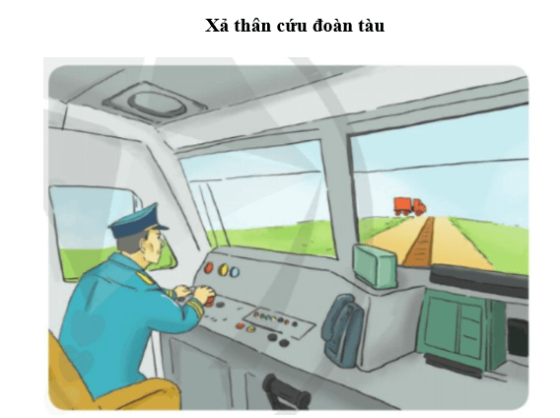

Slide 9
Thứ 7 ngày 27 tháng 1 năm 2024
Môn: Tiếng Việt
Bài đọc 2: Xả thân cứu đoàn tàu
Theo HOÀNG THÙY

Slide 10



Thứ 7 ngày 27 tháng 1 năm 2024
Bài đọc 2: Xả thân cứu đoàn tàu
Theo HOÀNG THÙY
Khám phá

Slide 11
Thứ 7 ngày 27 tháng 1 năm 2024
Bài đọc 2: Xả thân cứu đoàn tàu
Theo HOÀNG THÙY
HĐ1: Đọc thành tiếng

Slide 12

Xả thân cứu đoàn tàu
2 giờ 30 sáng 6 - 8 - 2010, đoàn tàu Thống Nhất rời ga Vinh chạy về Hà Nội. Lái tàu là ông Trương Xuân Thức. Đến một khúc quanh có đường bộ cắt ngang, ông Thức kéo còi liên tục để cảnh báo.
Bỗng phía trước có một chiếc xe ben tiến lại gần đường sắt. Ngay lập tức, ông Thức kéo còi và khóa máy để tàu dừng lại từ từ. Thấy chiếc xe ben lùi, ông tưởng lái xe đã nghe thấy còi tàu. Nhưng khi tàu chỉ còn cách vài chục mét, chiếc xe ben đột nhiên rồ máy lao qua đường.
Bất chấp nguy hiểm cho bản thân, ông Thức vội ghì chặt chiếc cần hãm khẩn cấp. Đoàn tàu trườn thêm một đoạn, đâm vào chiếc xe ben. Cú va đập khiến đầu tàu bẹp rúm, lật nghiêng. Người ta phải cắt khoang đầu máy mới kéo được ông Thức ra. Nhờ ông Thức liều mình ghì chặt cần hãm mà hơn 300 hành khách được bình an.
Ông đã được Chủ tịch Nước tặng Huân chương Dũng cảm.
Theo HOÀNG THÙY

Slide 13
Xả thân cứu đoàn tàu
2 giờ 30 sáng 6 - 8 - 2010, đoàn tàu Thống Nhất rời ga Vinh chạy về Hà Nội. Lái tàu là ông Trương Xuân Thức. Đến một khúc quanh có đường bộ cắt ngang, ông Thức kéo còi liên tục để cảnh báo.
Bỗng phía trước có một chiếc xe ben tiến lại gần đường sắt. Ngay lập tức, ông Thức kéo còi và khóa máy để tàu dừng lại từ từ. Thấy chiếc xe ben lùi, ông tưởng lái xe đã nghe thấy còi tàu. Nhưng khi tàu chỉ còn cách vài chục mét, chiếc xe ben đột nhiên rồ máy lao qua đường.
Bất chấp nguy hiểm cho bản thân, ông Thức vội ghì chặt chiếc cần hãm khẩn cấp. Đoàn tàu trườn thêm một đoạn, đâm vào chiếc xe ben. Cú va đập khiến đầu tàu bẹp rúm, lật nghiêng. Người ta phải cắt khoang đầu máy mới kéo được ông Thức ra. Nhờ ông Thức liều mình ghì chặt cần hãm mà hơn 300 hành khách được bình an.
Ông đã được Chủ tịch Nước tặng Huân chương Dũng cảm.
Theo HOÀNG THÙY

Slide 14
Thứ 7 ngày 27 tháng 1 năm 2024
Bài đọc 2: Xả thân cứu đoàn tàu
Theo HOÀNG THÙY
Luyện đọc Giải nghĩa từ
Bỗng phía trước có một chiếc xe ben tiến lại gần đường sắt.

Slide 15
Thứ 7 ngày 27 tháng 1 năm 2024
Bài đọc 2: Xả thân cứu đoàn tàu
Theo HOÀNG THÙY
Luyện đọc Giải nghĩa từ
Bỗng phía trước có một chiếc xe ben tiến lại gần đường sắt.
Xe ben

Slide 16
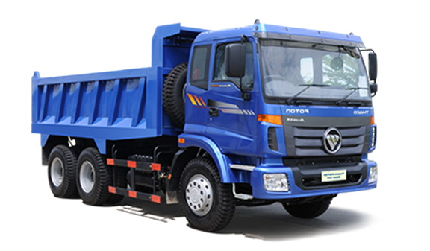
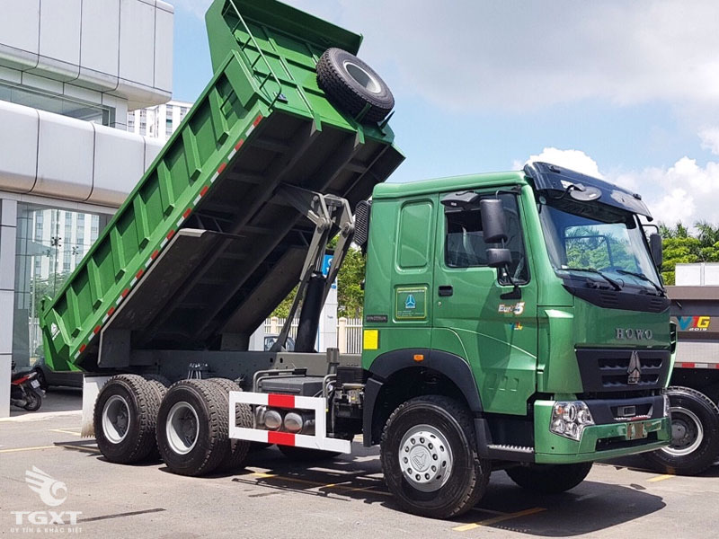

Slide 17
Thứ 7 ngày 27 tháng 1 năm 2024
Bài đọc 2: Xả thân cứu đoàn tàu
Theo HOÀNG THÙY
Luyện đọc Giải nghĩa từ
Bỗng phía trước có một chiếc xe ben tiến lại gần đường sắt.
Xe ben

Slide 18
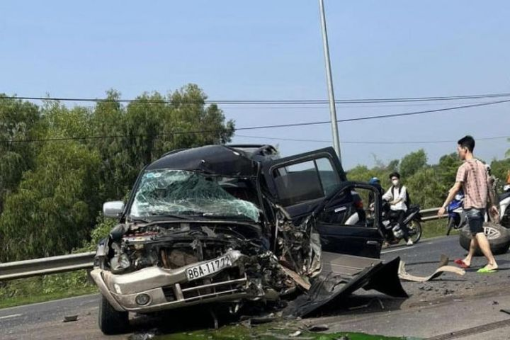
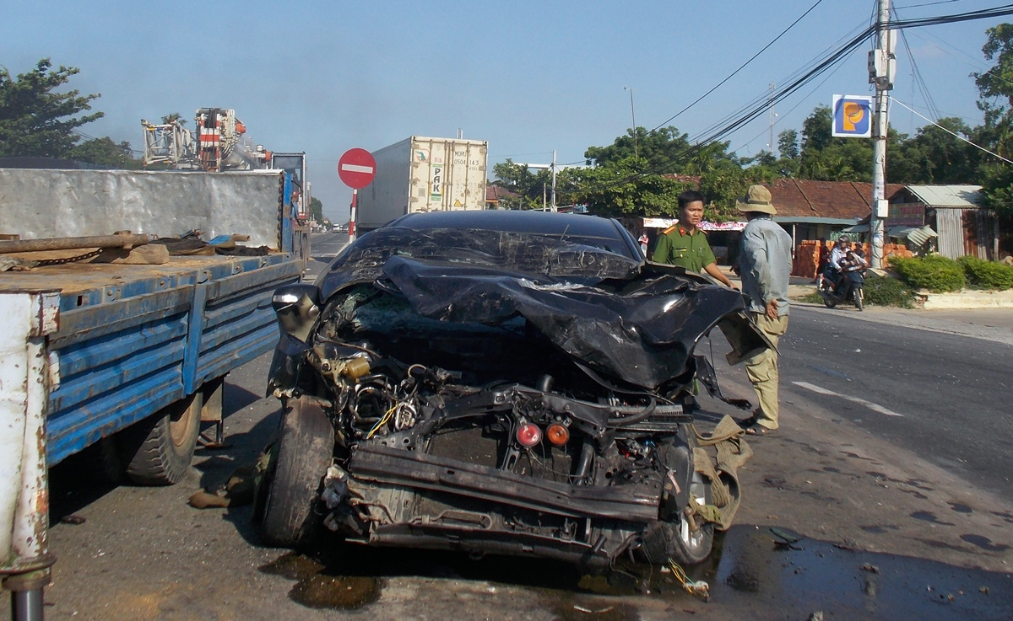

Slide 19
Thứ 7 ngày 27 tháng 1 năm 2024
Bài đọc 2: Xả thân cứu đoàn tàu
Theo HOÀNG THÙY
Luyện đọc nhóm đôi

Slide 20
Xả thân cứu đoàn tàu
2 giờ 30 sáng 6 - 8 - 2010, đoàn tàu Thống Nhất rời ga Vinh chạy về Hà Nội. Lái tàu là ông Trương Xuân Thức. Đến một khúc quanh có đường bộ cắt ngang, ông Thức kéo còi liên tục để cảnh báo.
Bỗng phía trước có một chiếc xe ben tiến lại gần đường sắt. Ngay lập tức, ông Thức kéo còi và khóa máy để tàu dừng lại từ từ. Thấy chiếc xe ben lùi, ông tưởng lái xe đã nghe thấy còi tàu. Nhưng khi tàu chỉ còn cách vài chục mét, chiếc xe ben đột nhiên rồ máy lao qua đường.
Bất chấp nguy hiểm cho bản thân, ông Thức vội ghì chặt chiếc cần hãm khẩn cấp. Đoàn tàu trườn thêm một đoạn, đâm vào chiếc xe ben. Cú va đập khiến đầu tàu bẹp rúm, lật nghiêng. Người ta phải cắt khoang đầu máy mới kéo được ông Thức ra. Nhờ ông Thức liều mình ghì chặt cần hãm mà hơn 300 hành khách được bình an.
Ông đã được Chủ tịch Nước tặng Huân chương Dũng cảm.
Theo HOÀNG THÙY
Luyện đọc
nhóm đôi

Slide 21
Xả thân cứu đoàn tàu
2 giờ 30 sáng 6 - 8 - 2010, đoàn tàu Thống Nhất rời ga Vinh chạy về Hà Nội. Lái tàu là ông Trương Xuân Thức. Đến một khúc quanh có đường bộ cắt ngang, ông Thức kéo còi liên tục để cảnh báo.
Bỗng phía trước có một chiếc xe ben tiến lại gần đường sắt. Ngay lập tức, ông Thức kéo còi và khóa máy để tàu dừng lại từ từ. Thấy chiếc xe ben lùi, ông tưởng lái xe đã nghe thấy còi tàu. Nhưng khi tàu chỉ còn cách vài chục mét, chiếc xe ben đột nhiên rồ máy lao qua đường.
Bất chấp nguy hiểm cho bản thân, ông Thức vội ghì chặt chiếc cần hãm khẩn cấp. Đoàn tàu trườn thêm một đoạn, đâm vào chiếc xe ben. Cú va đập khiến đầu tàu bẹp rúm, lật nghiêng. Người ta phải cắt khoang đầu máy mới kéo được ông Thức ra. Nhờ ông Thức liều mình ghì chặt cần hãm mà hơn 300 hành khách được bình an.
Ông đã được Chủ tịch Nước tặng Huân chương Dũng cảm.
Theo HOÀNG THÙY

Slide 22
Thứ 7 ngày 27 tháng 1 năm 2024
Bài đọc 2: Xả thân cứu đoàn tàu
Theo HOÀNG THÙY
HĐ2: Đọc hiểu

Slide 23

Thứ 7 ngày 27 tháng 1 năm 2024
Bài đọc 2: Xả thân cứu đoàn tàu
Theo HOÀNG THÙY
Thảo luận
Nhóm 6
?
1. Tìm trong bài đọc trên các phần sau: mở đầu, nội dung chính, kết thúc.
2. Tìm những chi tiết cho thấy ông Thức đã chủ động đề phòng tai nạn.
3. Ông Thức đã chấp nhận hi sinh để cứu đoàn tàu như thế nào?
4. Tấm Huân chương Dũng cảm thể hiện sự đánh giá như thế nào của Nhà nước và Nhân dân về người lái tàu Trương Xuân Thức?

Slide 24
Trò chơi đố bạn
1. Tìm trong bài đọc trên các phần sau: mở đầu, nội dung chính, kết thúc.
Phần mở đầu: từ đầu đến kéo còi liên tục để cảnh báo; Phần nội dung chính: từ bỗng phía trước có một chiếc xe ben đến hơn 300 hành khách được bình an ; Phần kết thúc: câu cuối bài.

Slide 25
Trò chơi đố bạn
2. Tìm những chi tiết cho thấy ông Thức đã chủ động đề phòng tai nạn?
Những chi tiết cho thấy ông Thức đã chủ động đề phòng tai nạn: Khi tàu bắt đầu đến khúc quanh có đường bộ cắt ngang, ông Thức đã kéo còi liên tục. Khi phát hiện ra chiếc xe ben chạy đến gần đường sắt, ông Thức kéo còi và khóa máy để tàu dừng lại từ từ.

Slide 26
Trò chơi phỏng vấn
3. Ông Thức đã chấp nhận hi sinh để cứu đoàn tàu như thế nào ?
Ông Thức đã chấp nhận hi sinh để cứu đoàn tàu: Ông Thức bất chấp nguy hiểm cho bản thân, liều mình ghì chặt lấy cần hãm khẩn cấp, nhờ thế mà hơn 300 hành khách trên tàu được bình an.

Slide 27
Trò chơi phỏng vấn
4. Tấm Huân chương Dũng cảm thể hiện sự đánh giá như thế nào của Nhà nước và Nhân dân về người lái tàu Trương Xuân Thức?
- Tấm Huân chương thể hiện sự đánh giá rất cao của Nhà nước và Nhân dân về người lái tàu dũng cảm Trương Xuân Thức.
- Tấm Huân chương là sự tôn vinh người lái tàu dũng cảm Trương Xuân Thức.

Slide 28
Thứ 7 ngày 27 tháng 1 năm 2024
Bài đọc 2: Xả thân cứu đoàn tàu
Theo HOÀNG THÙY
Luyện đọc Giải nghĩa từ
Bỗng phía trước có một chiếc xe ben tiến lại gần đường sắt.
Xe ben
Nội dung:
Ca ngợi tấm gương dũng cảm xả thân cứu đoàn tàu của một người lái tàu.

Slide 29
Xả thân cứu đoàn tàu
2 giờ 30 sáng 6 - 8 - 2010, đoàn tàu Thống Nhất rời ga Vinh chạy về Hà Nội. Lái tàu là ông Trương Xuân Thức. Đến một khúc quanh có đường bộ cắt ngang, ông Thức kéo còi liên tục để cảnh báo.
Bỗng phía trước có một chiếc xe ben tiến lại gần đường sắt. Ngay lập tức, ông Thức kéo còi và khóa máy để tàu dừng lại từ từ. Thấy chiếc xe ben lùi, ông tưởng lái xe đã nghe thấy còi tàu. Nhưng khi tàu chỉ còn cách vài chục mét, chiếc xe ben đột nhiên rồ máy lao qua đường.
Bất chấp nguy hiểm cho bản thân, ông Thức vội ghì chặt chiếc cần hãm khẩn cấp. Đoàn tàu trườn thêm một đoạn, đâm vào chiếc xe ben. Cú va đập khiến đầu tàu bẹp rúm, lật nghiêng. Người ta phải cắt khoang đầu máy mới kéo được ông Thức ra. Nhờ ông Thức liều mình ghì chặt cần hãm mà hơn 300 hành khách được bình an.
Ông đã được Chủ tịch Nước tặng Huân chương Dũng cảm.
Theo HOÀNG THÙY

Slide 30
Thứ 7 ngày 27 tháng 1 năm 2024
Bài đọc 2: Xả thân cứu đoàn tàu
Theo HOÀNG THÙY
Luyện đọc nâng cao

Slide 31
Thứ 7 ngày 27 tháng 1 năm 2024
Bài đọc 2: Xả thân cứu đoàn tàu
Theo HOÀNG THÙY
Luyện đọc
Nhóm đôi
Luyện đọc nâng cao
Bỗng phía trước có một chiếc xe ben tiến lại gần đường sắt. Ngay lập tức, ông Thức kéo còi và khóa máy để tàu dừng lại từ từ. Thấy chiếc xe ben lùi, ông tưởng lái xe đã nghe thấy còi tàu. Nhưng khi tàu chỉ còn cách vài chục mét, chiếc xe ben đột nhiên rồ máy lao qua đường.

Slide 32
Trò chơi chiếc vòng kì diệu
Nhóm Chăm chỉ
Nhóm Sáng tạo
Nhóm Dũng cảm
Nhóm Đoàn kết

Slide 33
Thứ 7 ngày 27 tháng 1 năm 2024
Bài đọc 2: Xả thân cứu đoàn tàu
Theo HOÀNG THÙY
Luyện đọc nâng cao
Bỗng phía trước có một chiếc xe ben tiến lại gần đường sắt. Ngay lập tức, ông Thức kéo còi và khóa máy để tàu dừng lại từ từ. Thấy chiếc xe ben lùi, ông tưởng lái xe đã nghe thấy còi tàu. Nhưng khi tàu chỉ còn cách vài chục mét, chiếc xe ben đột nhiên rồ máy lao qua đường.

Slide 34
Thứ 7 ngày 27 tháng 1 năm 2024
Bài đọc 2: Xả thân cứu đoàn tàu
Theo HOÀNG THÙY
Luyện đọc Giải nghĩa từ
Bỗng phía trước có một chiếc xe ben tiến lại gần đường sắt.
Xe ben
Nội dung:
Ca ngợi tấm gương dũng cảm xả thân cứu đoàn tàu của một người lái tàu.

Slide 35
Thứ 7 ngày 27 tháng 1 năm 2024
Bài đọc 2: Xả thân cứu đoàn tàu
Theo HOÀNG THÙY
VẬN DỤNG

Slide 36
Thứ 7 ngày 27 tháng 1 năm 2024
Bài đọc 2: Xả thân cứu đoàn tàu
Theo HOÀNG THÙY
VẬN DỤNG
- Em đã biết những tấm gương dũng cảm nào qua các bài thơ, bài văn mà em đã học hoặc đã nghe ?
- Em hãy chia sẽ những điều em học được qua câu chuyện này ?

Slide 37
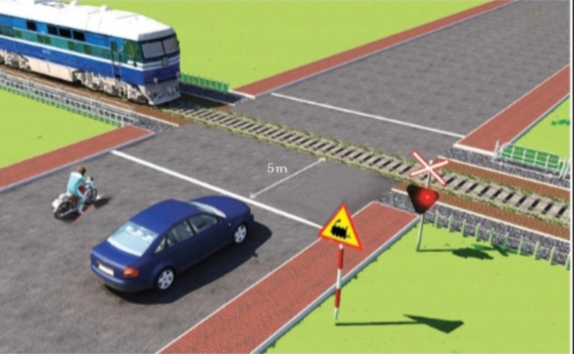

Slide 38
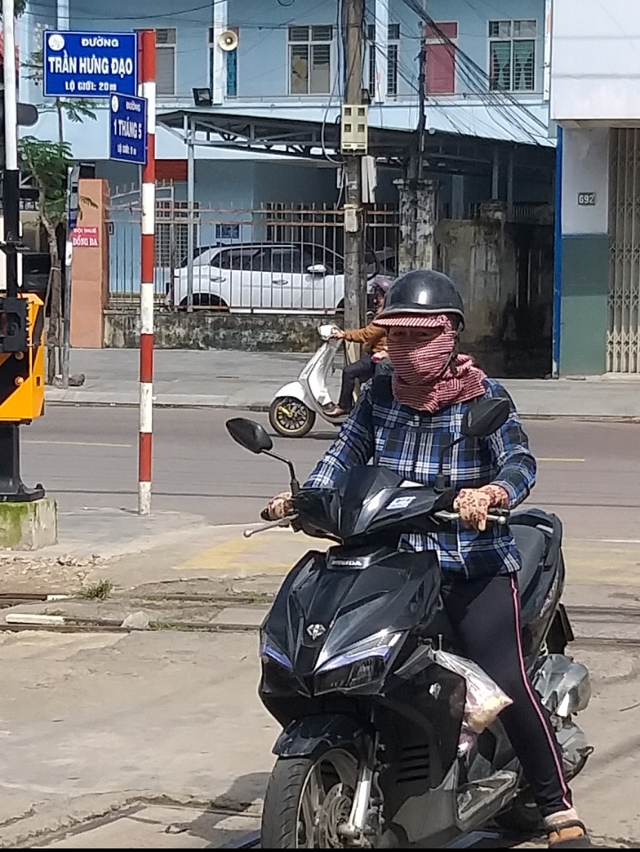
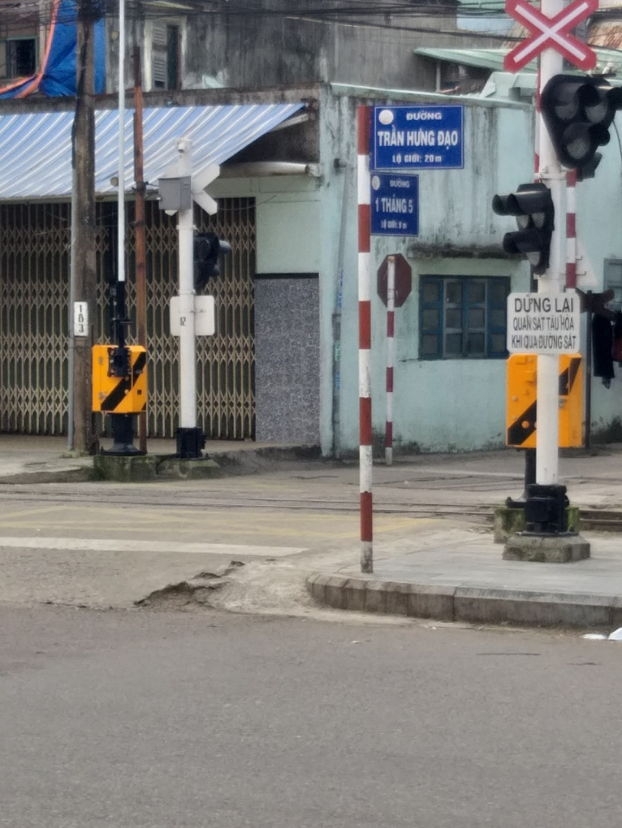

Slide 39


DẶN DÒ

Slide 40





Chúc quý thầy cô mạnh khỏe hạnh phúc.
Chúc các em học tập tốt!

